Slide 1
14. Métodos, padrões e repositórios digitais abertos de materiais educacionais
“Como os REAs têm sido aplicados como metodologia de ensino no âmbito do Ensino Fundamental?”
Palestrantes: Caroline de Jesus, João Gabriel, Keslley Guimarães, Leiciane Souza, Rodrigo Alves

Slide 2
Contexto da informação até no século XX: conhecimento limitado
< BRANCO, S e BRITTO, W. O que é Creative Commons? >

Slide 3
A comunicação móvel
A cada ano ganha mais espaço na sociedade, que descobre cada vez mais seu potencial
Leva informação e conhecimento gratuitos às camadas menos favorecidas.
Kőrösi, Esztelecki: IMPLEMENTATION OF MOBILE PHONES IN EDUCATION

Slide 4
A comunicação móvel em aula
Uso do dispositivo para atividades fora do tema da aula, fazendo com que o professor haja de forma autoritária.
Informações relacionadas acessíveis a qualquer hora
< Kőrösi, Esztelecki: IMPLEMENTATION OF MOBILE PHONES IN EDUCATION >

Slide 5

Os REAs: visão geral
São materiais educacionais estabelecidos em suportes ou mídias sob domínio público e/ou com licenças abertas
Proporciona liberdade de acesso, utilização, adaptação e redistribuição de informações
Aberto, não necessariamente gratuito
Auxiliam na diminuição
de gastos com os tradicionais
materiais educacionais
< Mobile/Smart phone use in higher education; University of Central Arkansas>

Slide 6
Os REAs: visão geral
Total: 603.694 documentos
< A visibilidade no Google Scholar dos Repositórios digitais de acesso aberto brasileiros e portugueses>

Slide 7
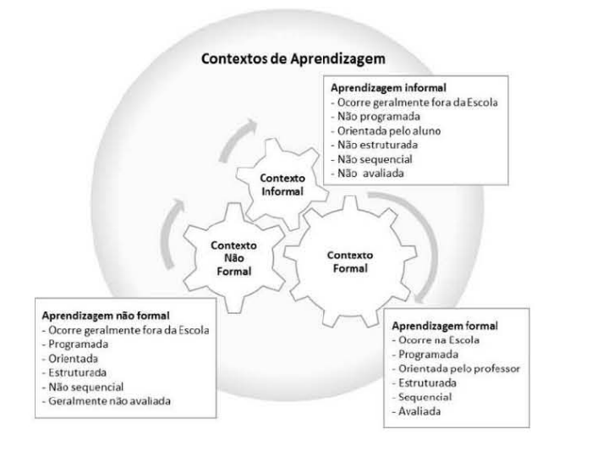
A aprendizagem no contexto formal, não formal e informal
< Recursos Educativos Abertos na aprendizagem de Matemática no Ensino Básico >
<Uso de tecnologias computacionais no processo de ensino e aprendizagem nas escolas públicas do município de Piúma>
<Ensino e Jogos digitais: uma breve análise do game “Produção de textos: Trabalhando computação” com recurso didático>

Slide 8
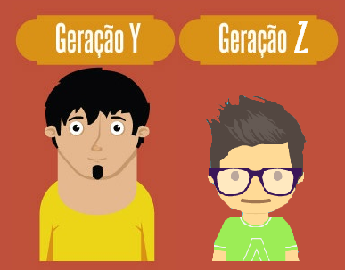
O REA na sala de aula
Os métodos antigos da pedagogia estão ficando ultrapassados.
A utilização de REAs pode contribuir na melhoria dos processos em sala.
< Educação Matemática e tecnologias: um estudo sobre os recursos educacionais abertos>

Slide 9
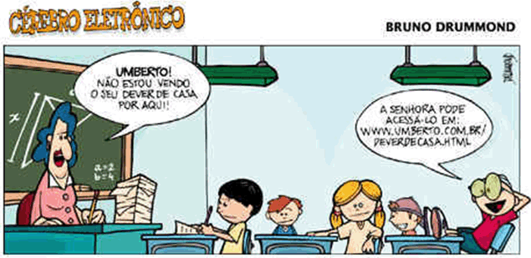
Aplicação do REA no Ensino Fundamental
Ao utilizar os REAs, a instituição deve ter consciência de que eles terão significado se estiver de acordo com a proposta pedagógica
O professor deve estar atualizado para ministrar as aulas
Os pais devem acompanhar o uso junto aos filhos.
< Tecnologia digital na educação infantil: um estudo exploratório nas escolas de Belo Horizonte >

Slide 10
Desta forma,
“Como os REAs têm sido aplicados como metodologia de ensino no âmbito do Ensino Fundamental?”

